Slide 1



Notas de prensa

Slide 2
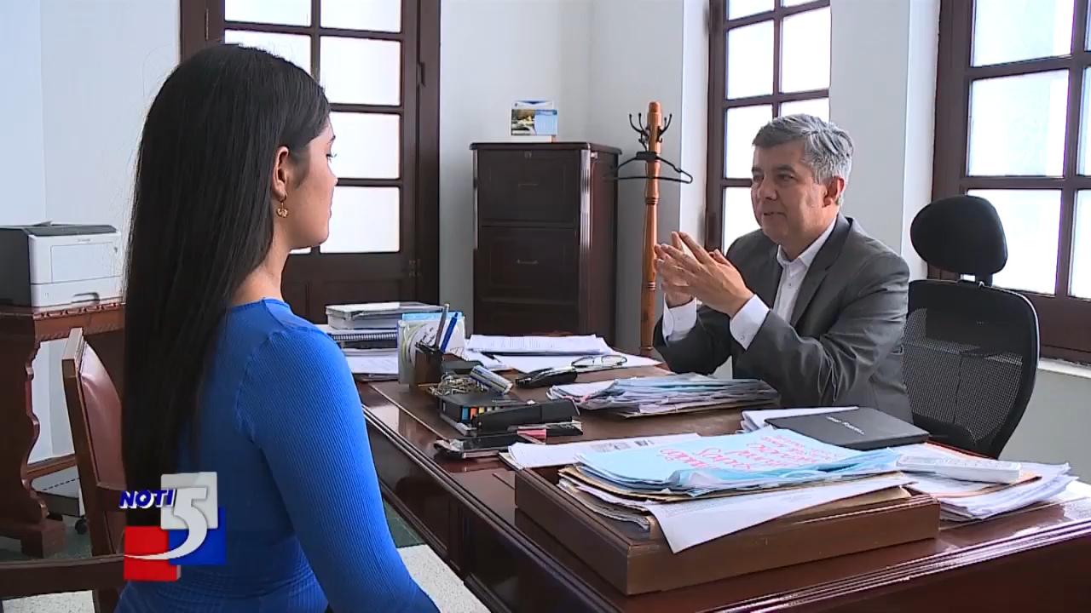
Notas de prensa

